Slide 1
EF表單回寫TIPTOP
黃語潔
鼎新電腦

Slide 2



整合架構說明
EF表單拋轉->TT生單 流程圖
怎麼實作?
EF表單上拋轉
成功，TIPTOP生單
接口(efsrv)
EFNET
接口(ttsrv)
TIPTOP
怎麼實作?
成功，回傳TIPTOP單別單號
失敗，回傳TIPTOP錯誤訊息
使用者

Slide 3
兩個接口的差別
1. ttsrv 接口
此接口為所有系統與TIPTOP整合接口
2. efsrv接口
此接口為EFNET與TIPTOP整合接口
若整合作業只針對EFNET，一般會把整合接口建在efsrv，若可能會有多個系統用到這個整合作業，便會把接口建立在ttsrv

Slide 4
事前準備
使用EFNET電子表單精靈,產生送審時的表單。
觸發時機點(按鈕、簽核同意)
需設計一TIPTOP單別單號欄位主來存TIPTOP發單成功時的單別單號。
事先確認TIPTOP接口為efsrv或ttsrv。
確認TIPTOP接口所需傳入的字串及回傳格式。

Slide 5
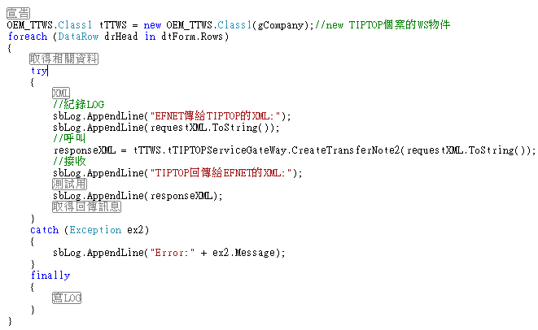
整合流程
Notes:
文字描述

Slide 6
ttsrv物件建立、宣告、呼叫

Slide 7
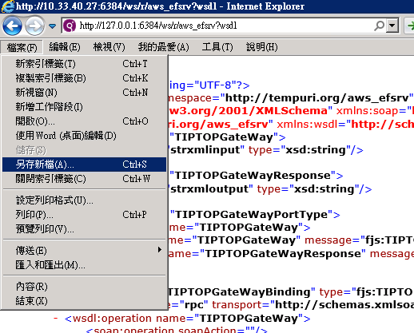
ttsrv-建立TIPTOP WS物件
1. 取得TIPTOP wsdl檔
TIPTOP WS位置+”?wsdl”檔案>右鍵>另存新檔
ex. http://127.0.0.1:6384/ws/r/aws_ttsrv?wsdl
2. 建立TIPTOP WS物件

Slide 8
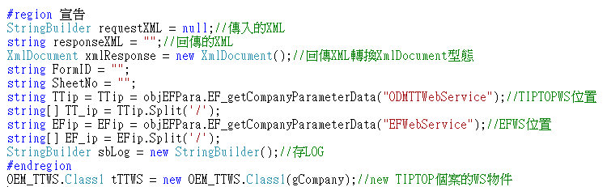
ttsrv-宣告
呼叫TIPTOP WS物件
呼叫自行建立的WS物件

Slide 9
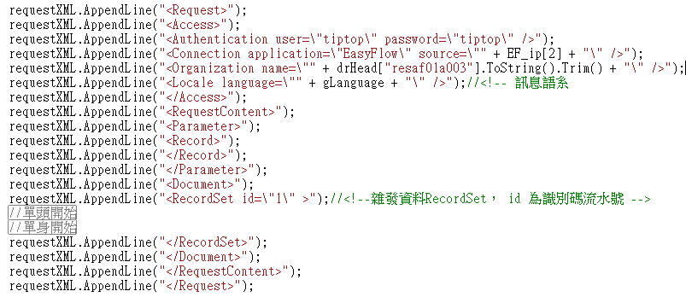
建XML字串(XML字串根據TP單據)

Slide 10
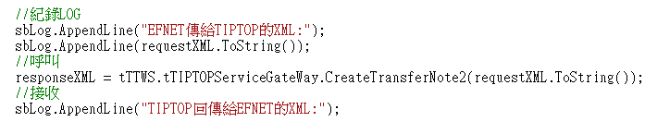
ttsrv-記錄LOG資訊，呼叫方法
-ttsrv
呼叫的方法

Slide 11
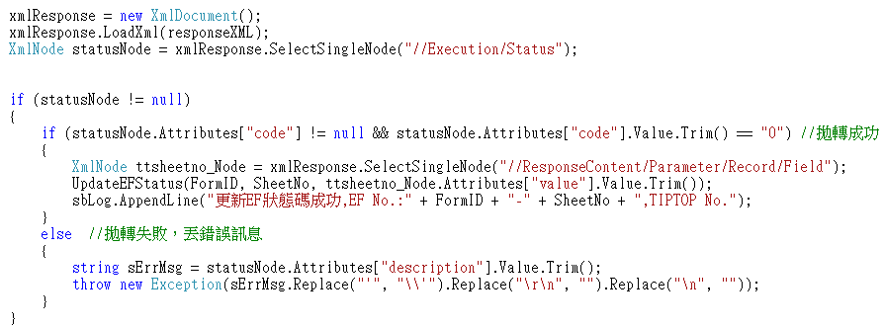
ttsrv-分析回傳字串

Slide 12
efsrv宣告、呼叫

Slide 13
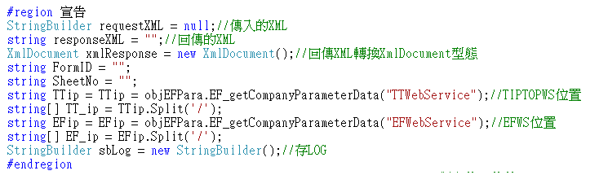
efsrv-宣告
呼叫TIPTOP WS物件
呼叫標準整合元件

Slide 14
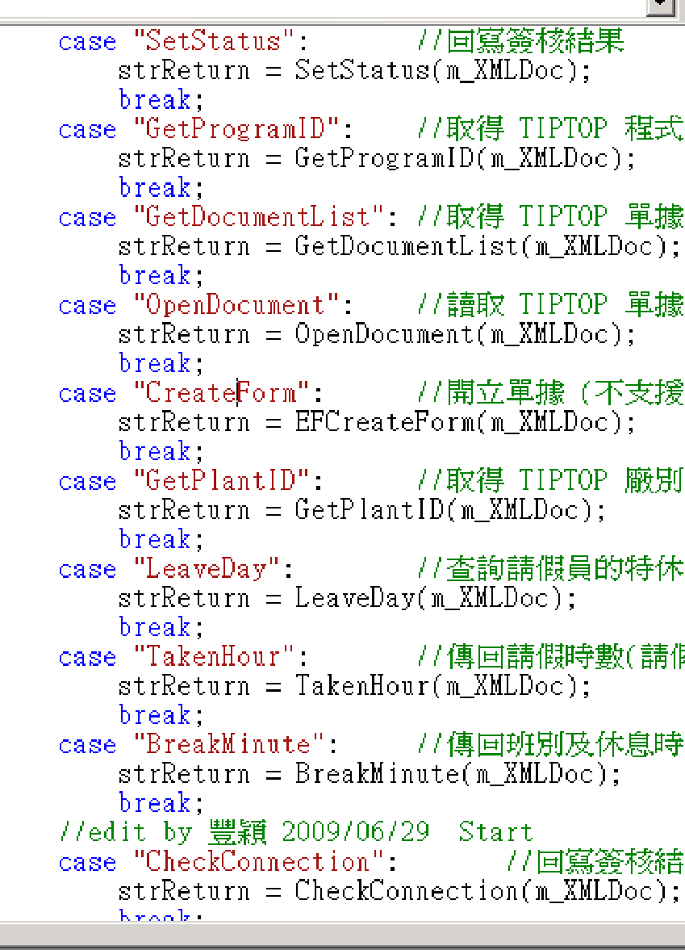
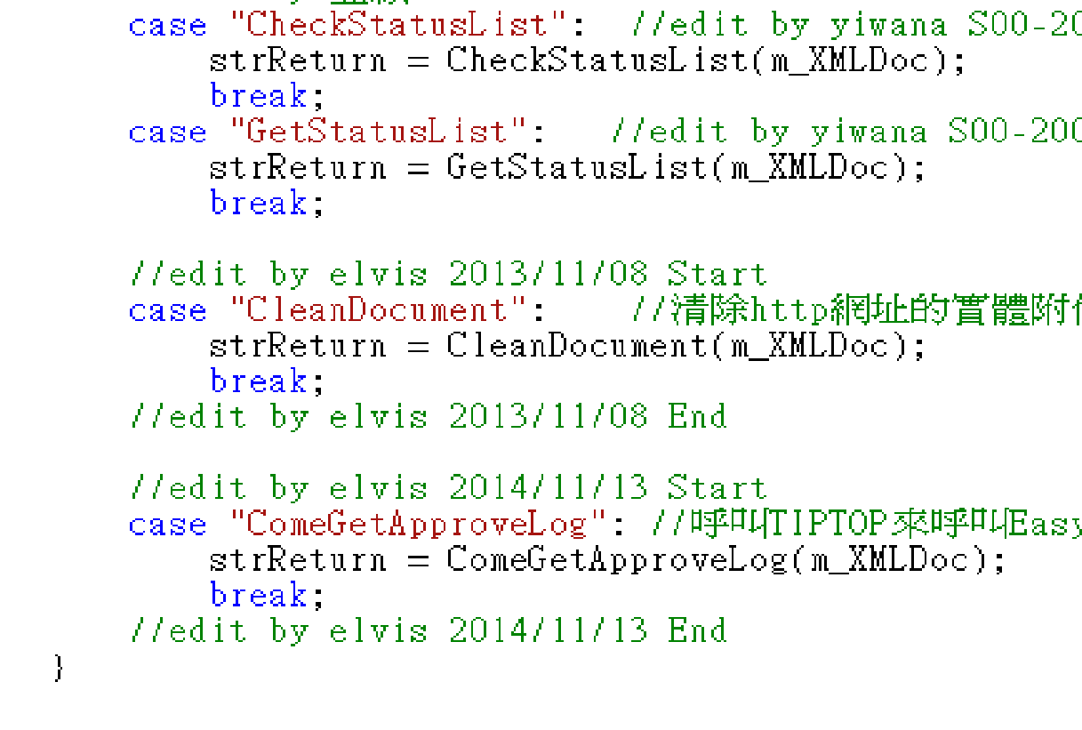
efsrv呼叫方法限制
efsrv的接口會去檢查呼叫的方是否在EF標準元件的設定內
目前可呼叫的方法有下列

Slide 15
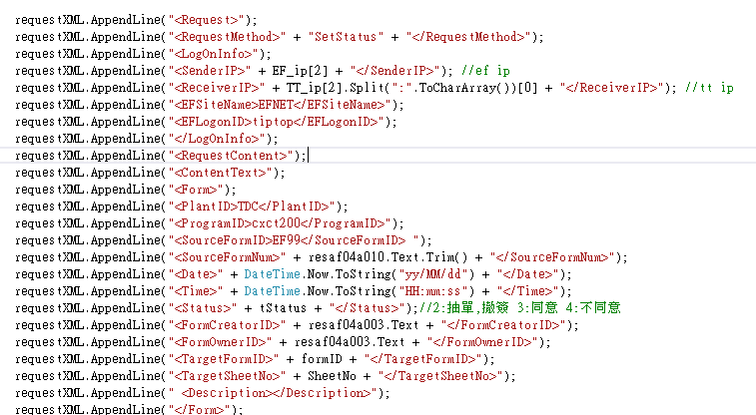
建XML字串(XML字串根據TP單據)
XML格式範例，呼叫方法SetStatus

Slide 16
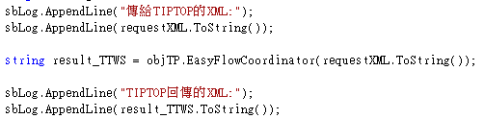
efsrv-記錄LOG資訊，呼叫方法
-efsrv
用標準元件去呼叫

Slide 17
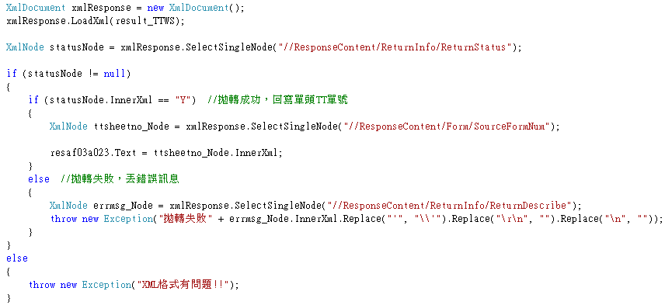
efsrv-分析回傳字串

Slide 18
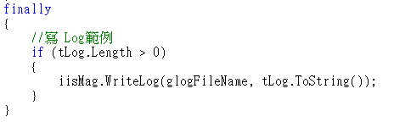
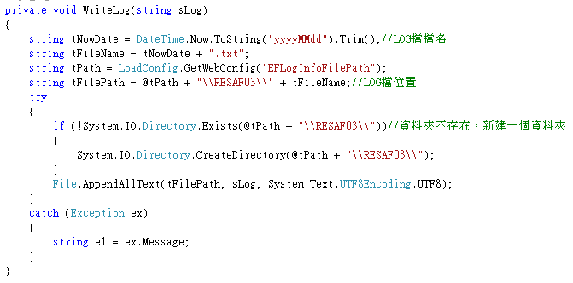
finally時呼叫WrieLog寫LOG

Slide 19
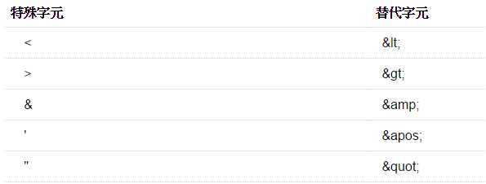
特殊字元處理
#region ReplaceXMLSpecialSign
private string ReplaceXMLSpecialSign(string pValue)
{
return pValue.Replace("&", "&amp;").Replace("<", "&lt;").Replace(">", "&gt;").Replace("'", "&apos;").Replace("\"", "&quot;");
}
#endregion

Slide 20
The End

